Slide 1


Slide 2

节气介绍
气候特征
民俗活动
文学记述
点击输入你所需的文本内容点击输入你所需的文本内容点击输入你所需的文本
点击输入你所需的文本内容点击输入你所需的文本内容点击输入你所需的文本
目录
点击输入你所需的文本内容点击输入你所需的文本内容点击输入你所需的文本
点击输入你所需的文本内容点击输入你所需的文本内容点击输入你所需的文本
CONTENTS

Slide 3
第一章节
节气介绍
点击输入你所需的文本内容点击输入你所需的文本内容点击输入你所需的文本内容点击输入你所需的文本内容点击输入你所需的文本内容点击输入你所需的文本内容点击输入你所需的文本内容点击输入你所需的文本内容

Slide 4
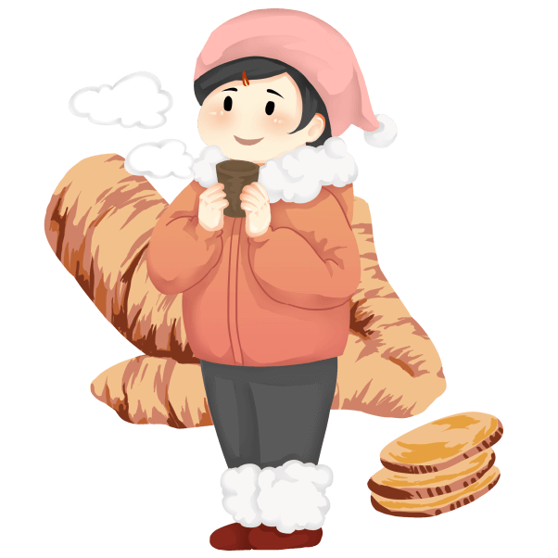

节气介绍
PLEASE ENTER THE TITLE HERE
https://www.ypppt.com/
小寒，是二十四节气中的第23个节气，也是冬季的第5个节气。斗指子；太阳黄经为285°；公历1月5－7日交节。
小寒，标志着季冬时节的正式开始。冷气积久而寒，小寒是天气寒冷但还没有到极点的意思。它与大寒、小暑、大暑及处暑一样，都是表示气温冷暖变化的节气。
小寒的天气特点是：天渐寒，尚未大冷。俗话有讲：“冷在三九”，由于隆冬“三九”也基本上处于该节气之内，因此有“小寒胜大寒”之讲法。

Slide 5

节气介绍
PLEASE ENTER THE TITLE HERE
根据中国的气象资料，小寒是气温最低的节气，只有少数年份的大寒气温低于小寒的。小寒时节，我国大部分地区已进入严寒时期，土壤冻结，河流封冻，加之北方冷空气不断南下，天气寒冷，人们叫做“数九寒天”。
在我国南方虽然没有北方峻冷凛冽，但是气温亦明显下降。在南方最寒冷的时候是小寒及雨水和惊蛰之间这两个时段。

Slide 6
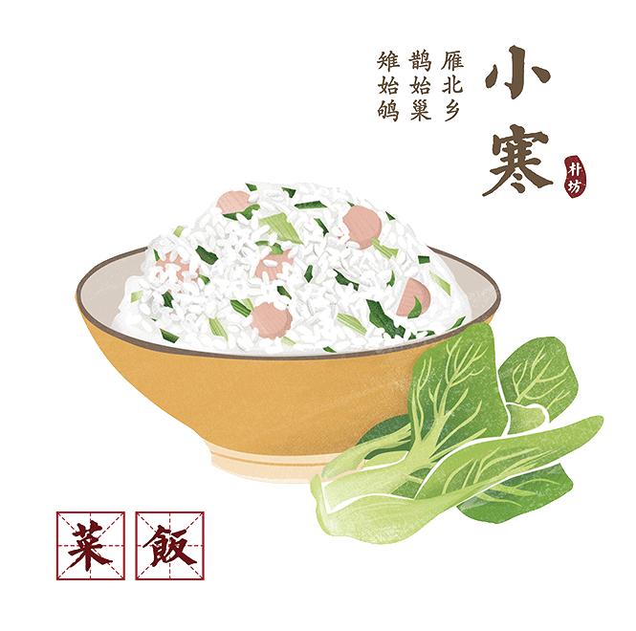
节气介绍
PLEASE ENTER THE TITLE HERE
小寒，太阳到达黄经285°，于每年公历1月5－7日交节。平静书斋平静书斋小寒的天气特点是：天渐寒，尚未大冷。
俗话有讲：“冷在三九”，由于隆冬“三九”也基本上处于小寒节气内，因此有“小寒胜大寒”之讲法。

Slide 7

节气介绍
PLEASE ENTER THE TITLE HERE
小寒，太阳到达黄经285°，于每年公历1月5－7日交节
冬至是北半球太阳光斜射最厉害的时侯，那为什么最冷的节气不是冬至而是小寒到大寒呢？冬至过后，太阳光的直射点虽北移，但在其后的一段时间内，直射点仍然位于南半球，我国大部地区白天的热量收入还是顶不住夜间向外放热的散失，所以温度就会继续降低，直到收入和放出的热量趋于相等为止。

Slide 8
第二章节
气候特征
点击输入你所需的文本内容点击输入你所需的文本内容点击输入你所需的文本内容点击输入你所需的文本内容点击输入你所需的文本内容点击输入你所需的文本内容点击输入你所需的文本内容点击输入你所需的文本内容

Slide 9

气候特征
PLEASE ENTER THE TITLE HERE
小寒时节，我国大部分地区已进入严寒时期，土壤冻结，河流封冻，加之北方冷空气不断南下，天气寒冷，人们叫做“数九寒天”。在我国南方虽然没有北方峻冷凛冽，但是气温亦明显下降。在南方最寒冷的时候是小寒及雨水和惊蛰之间这两个时段。小寒时是干冷，而雨水后是湿冷。
至于小寒和大寒节气哪个更冷？这个问题并没有一个确切的答案，历史资料统计表明：不同地点、不同年份情况不尽相同，一般来说，北方大寒节气的平均最低气温要低于小寒节气的平均最低气温；南方则反之。
节日PPT模板 http://www.ypppt.com/jieri/

Slide 10

气候特征
PLEASE ENTER THE TITLE HERE
小寒时北京的平均气温一般在一5℃上下，极端最低温度在—15℃以下；东北北部地区，这时的平均气温在—30℃左右，极端最低气温可低达—50℃以下，午后最高气温平均也不过—20℃。
Notes:
https://www.ypppt.com/

Slide 11
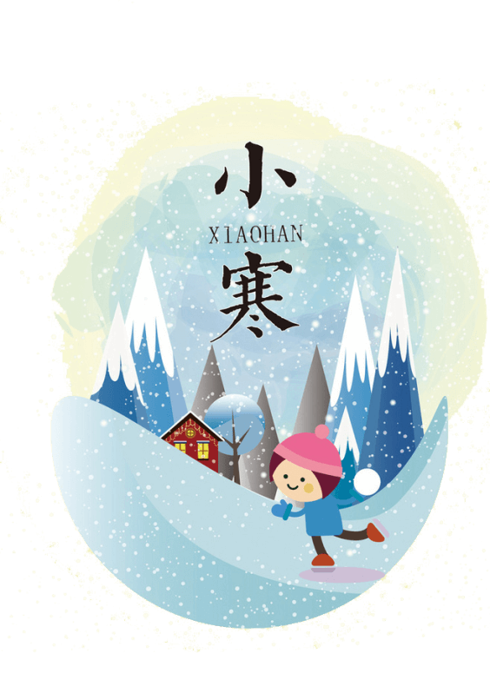
气候特征
PLEASE ENTER THE TITLE HERE
黑龙江、内蒙古和新疆45°N以北的地区及藏北高原，平均气温在—20℃上下，40°N附近的河套以西地区平均气温在—10℃上下。
到秦岭、淮河一线平均气温则在0℃左右，此线以南已经没有季节性的冻土，冬作物也没有明显的越冬期。

Slide 12
第三章节
民俗活动
点击输入你所需的文本内容点击输入你所需的文本内容点击输入你所需的文本内容点击输入你所需的文本内容点击输入你所需的文本内容点击输入你所需的文本内容点击输入你所需的文本内容点击输入你所需的文本内容

Slide 13
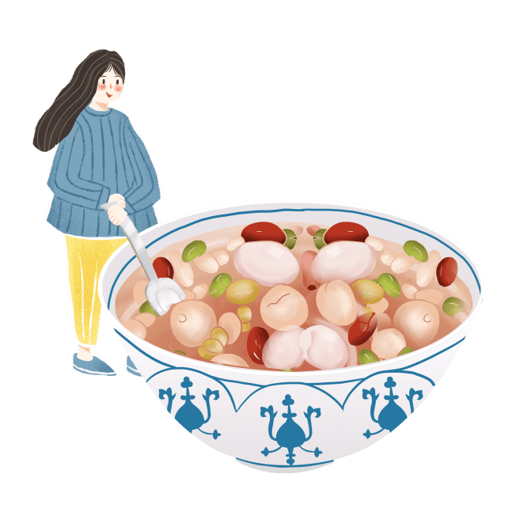
民俗活动
PLEASE ENTER THE TITLE HERE
中国南方地区冬暖显著，隆冬1月，霜雪交侵，常有冰冻，最低气温在零下10℃左右。而华南北部最低气温却很少低于零下5℃，华南南部0℃以下的低温更不多见。
中国隆冬最冷的地区是黑龙江北部，最低气温在可达零下40℃左右，天寒地冻，滴水成冰。

Slide 14


民俗活动
PLEASE ENTER THE TITLE HERE
低海拔河谷地带，则是中国南方大部分地区隆冬最暖的地方，1月平均气温在12℃左右，只有很少年份可能出现0℃以下的低温。加之逆温效应十分显著，所以香蕉、芒果等热带水果能够良好生长。
小寒节气，东亚大槽发展得最为强大和稳定，蒙古冷高压和阿留申低压也达到最为强大且稳定，西风槽脊尺度达到最大，并配合最强的西风强度。小寒节气冷空气降温过程频繁，但达到寒潮标准的并不多。

Slide 15

民俗活动
PLEASE ENTER THE TITLE HERE
俗话说，“冷在三九”。“三九”多在1月9日至17日，也恰在小寒节气内。但这只是一般规律，少数年份大寒也可能比小寒冷。而人们记忆犹新的1975年冬，气温最低的节气竟是大雪哩！
华南冬季最低气温不低，有利于生产，也适宜发展多种经营。“受命不迁，生南国兮”的柑桔，生长一般要求最低气温不低于零下5℃、年温高于15℃，华南内绝大多数地区都能满足，副热带植物也几乎应有尽有。只所以如此，得天独厚的气候条件，应当是一个很重要的因素。

Slide 16
第四章节
文学记述
点击输入你所需的文本内容点击输入你所需的文本内容点击输入你所需的文本内容点击输入你所需的文本内容点击输入你所需的文本内容点击输入你所需的文本内容点击输入你所需的文本内容点击输入你所需的文本内容

Slide 17

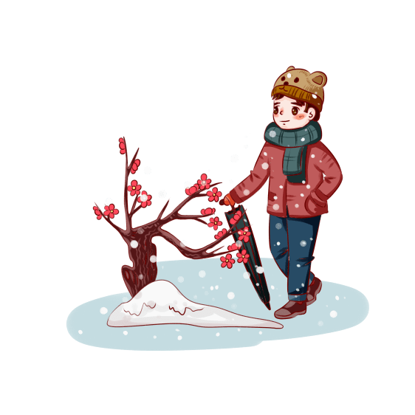
文学记述
PLEASE ENTER THE TITLE HERE
小寒正处三九前后，俗话说：“冷在三九”，其严寒程度也就可想而知了，各地流行的气象谚语，可做佐证。如华北一带有“小寒大寒，滴水成冰”的说法，江南一带有“小寒大寒，冷成冰团”的说法。每年的大寒小寒虽说寒冷，但寒冷的情况也不尽相同。
有的年份小寒不是很冷，这往往预示大寒要冷，广西群众有“小寒不寒寒大寒”的谚语。

Slide 18
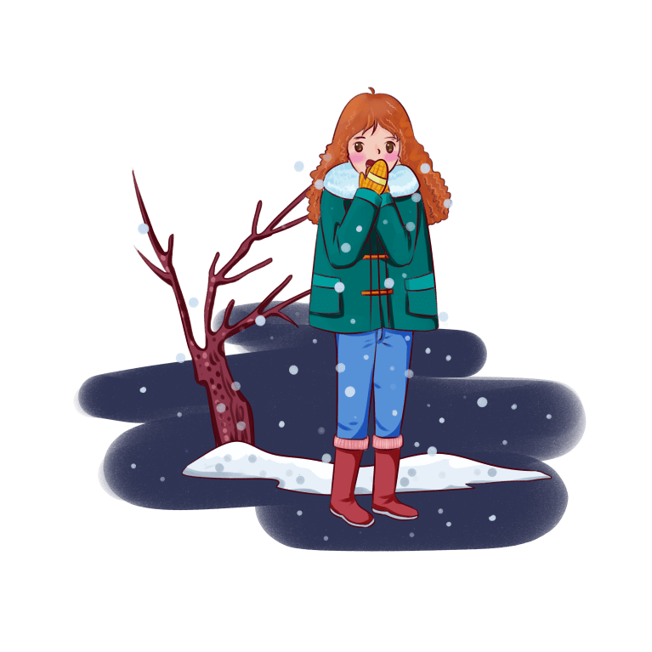
文学记述
PLEASE ENTER THE TITLE HERE
根据小寒的冷暖情况预示未来天气的谚语不少。如“小寒天气热，大寒冷莫说”、“小寒不寒，清明泥潭”、“小寒大寒寒得透，来年春天天暖和”、“小寒暖，立春雪”、“小寒寒，惊蛰暖”等。根据小寒节气阴雨（雪）情况，预示未来天气的谚语有：“小寒蒙蒙雨，雨水还冻秧”、“小寒雨蒙蒙，雨水惊蛰冻死秧”。

Slide 19
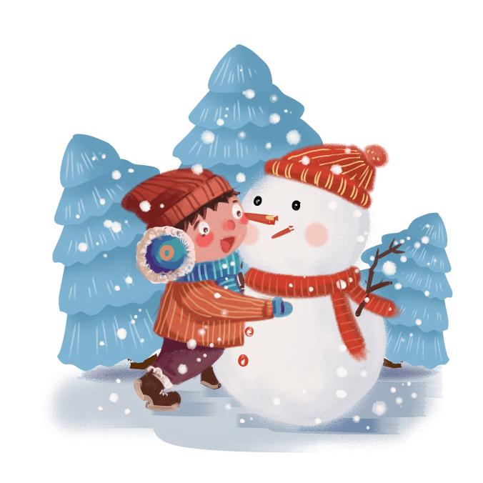
文学记述
PLEASE ENTER THE TITLE HERE
小寒，是二十四节气中的第23个节气，也是冬季的第5个节气。斗指子；太阳黄经为285°；公历1月5－7日交节。
小寒，标志着季冬时节的正式开始。冷气积久而寒，小寒是天气寒冷但还没有到极点的意思。它与大寒、小暑、大暑及处暑一样，都是表示气温冷暖变化的节气。

Slide 20
谢谢观看

Slide 21
更多精品PPT资源尽在—优品PPT！
www.ypppt.com
PPT模板下载：www.ypppt.com/moban/ 节日PPT模板：www.ypppt.com/jieri/
PPT背景图片：www.ypppt.com/beijing/ PPT图表下载：www.ypppt.com/tubiao/
PPT素材下载： www.ypppt.com/sucai/ PPT教程下载：www.ypppt.com/jiaocheng/
字体下载：www.ypppt.com/ziti/ 绘本故事PPT：www.ypppt.com/gushi/
PPT课件：www.ypppt.com/kejian/
Notes:
模板来自于 优品PPT https://www.ypppt.com/

